Slide 1
压型钢板及钢筋桁架楼承板设计
北京盈建科软件股份有限公司
钟海明

Slide 2
目录
CONTENT
1
1
压型钢板组合楼板的设计要点
2
2
钢筋桁架楼承板的设计要点
3
2
钢结构施工图
采用盈建科软件的设计流程

Slide 3
目录
CONTENT
1
1
压型钢板组合楼板的设计要点
2
2
钢筋桁架楼承板的设计要点
3
2
钢结构施工图
采用盈建科软件的设计流程

Slide 4
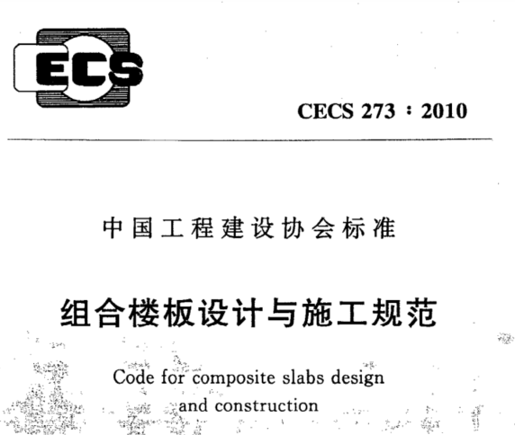

Slide 5
基本概念
荷载组合
压型钢板组合楼板的设计

Slide 6
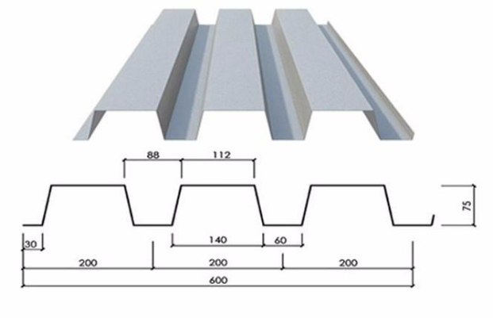
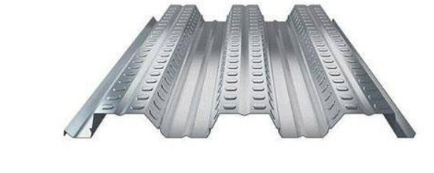
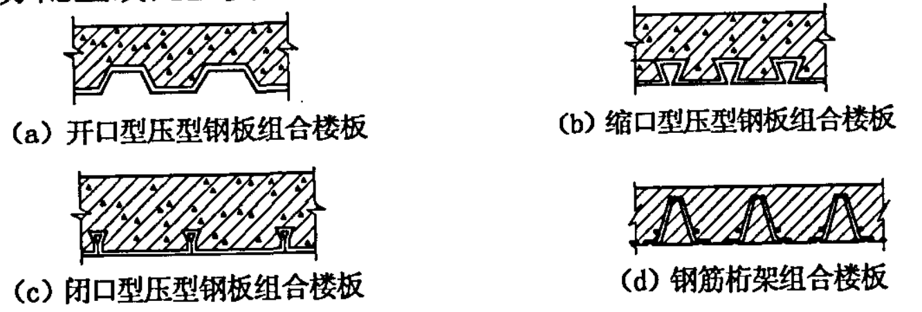
压型钢板的类型

Slide 8
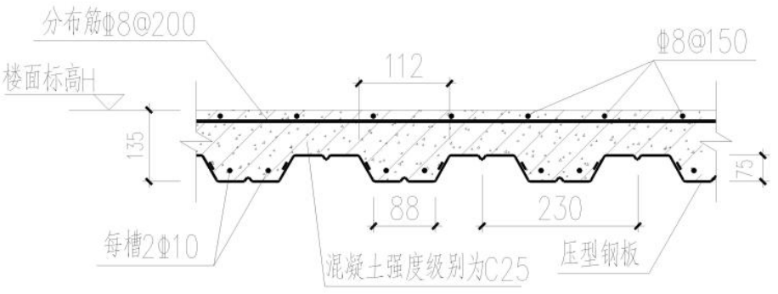
可配置或不配置受拉钢筋

Slide 9
组合楼板与非组合楼板区别

Slide 10
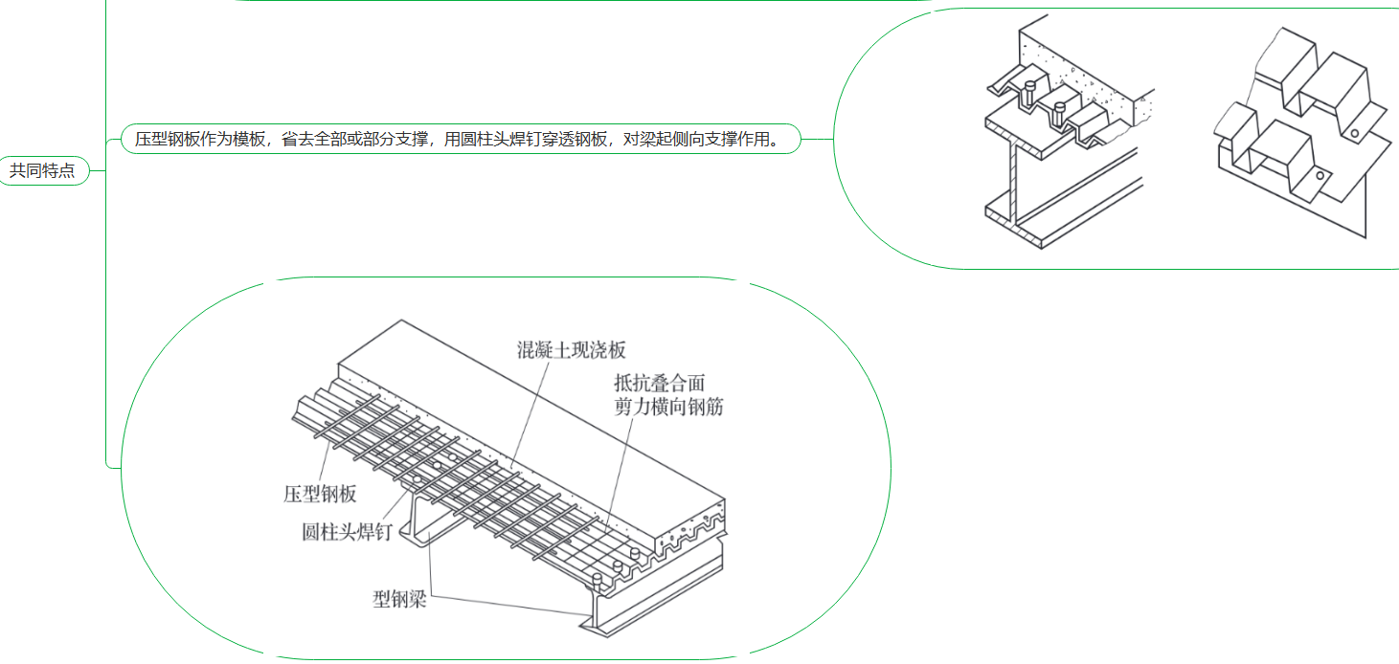

Slide 11
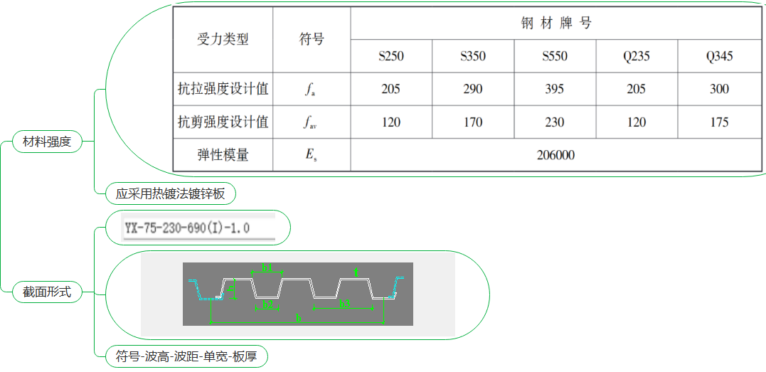

Slide 12
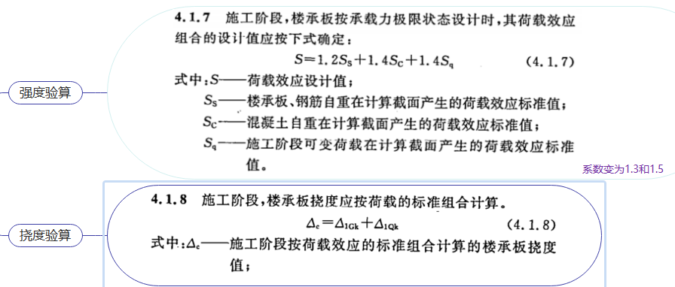
荷载组合：施工阶段和使用阶段
施工阶段验算用荷载

Slide 13
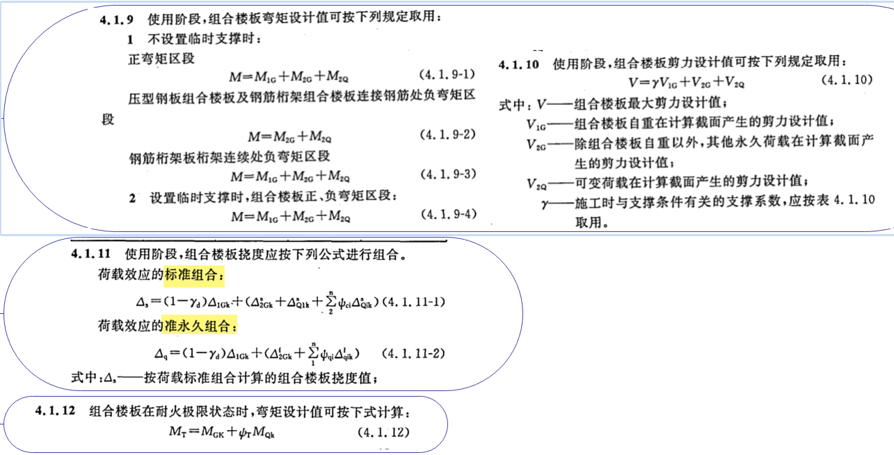
使用阶段用荷载

Slide 14
压型钢板的设计

Slide 15
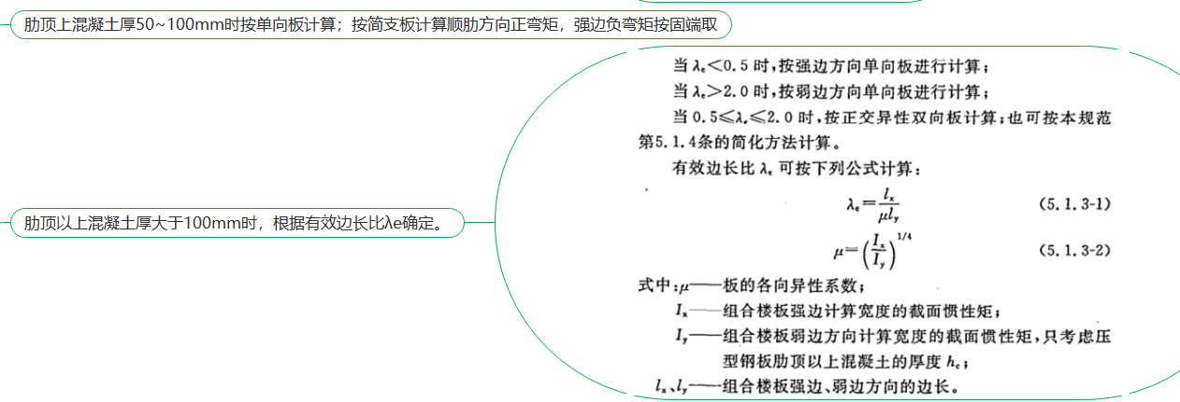

Slide 16
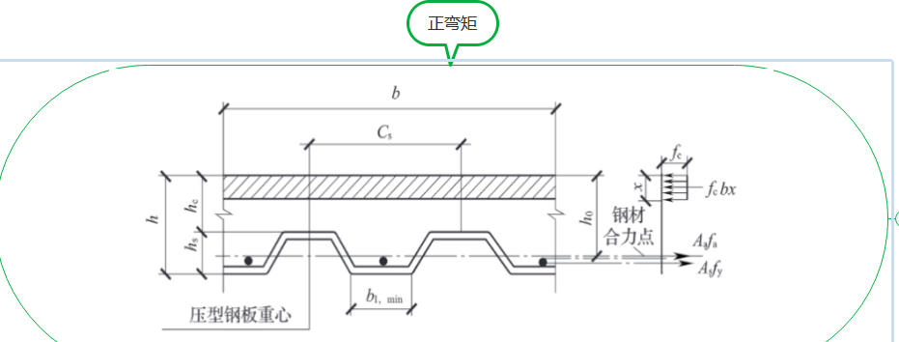

Slide 17
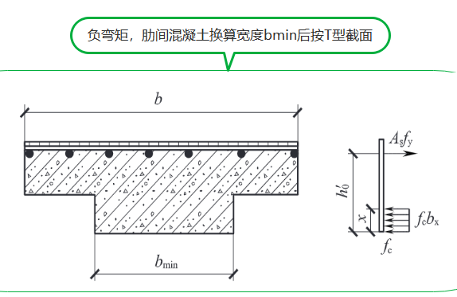
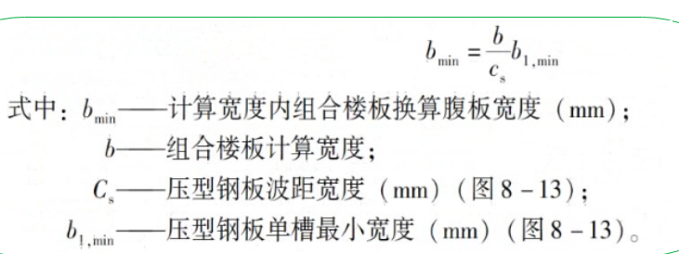

Slide 18
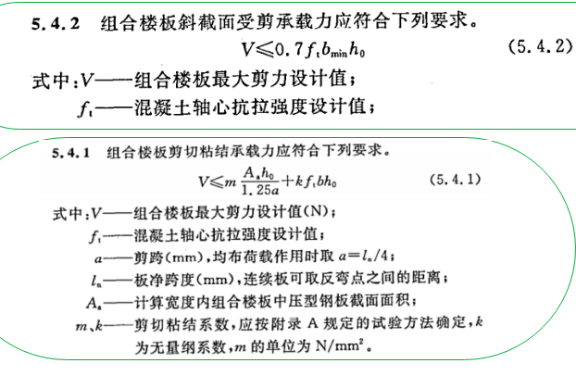

Slide 19
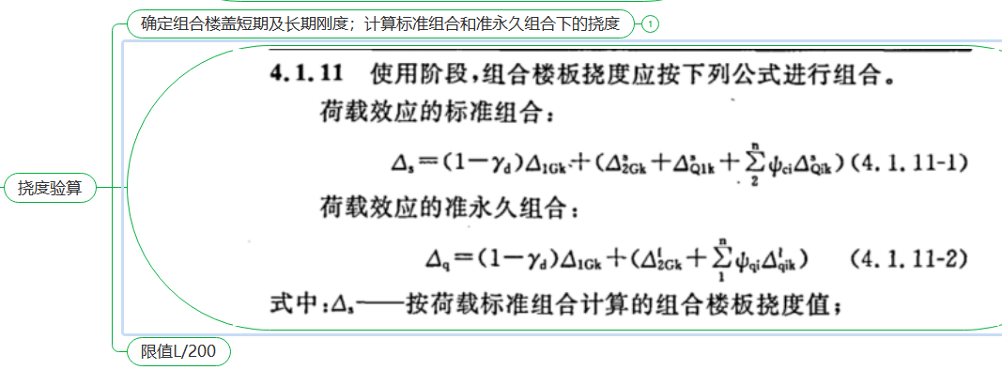

Slide 20
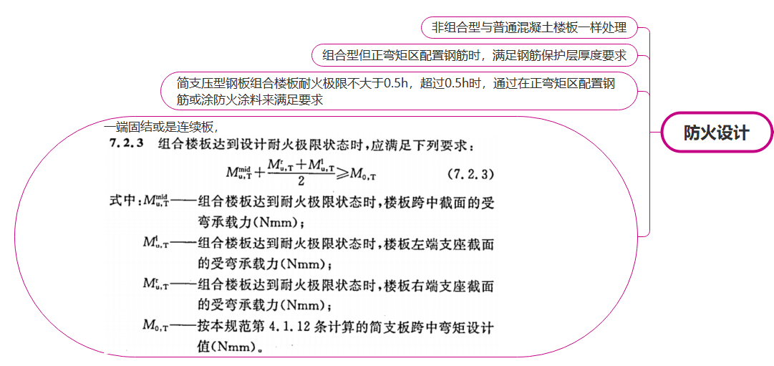

Slide 21
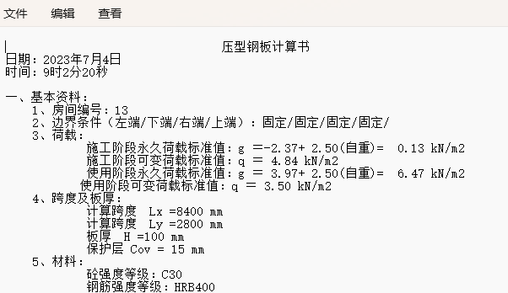
计算书核算

Slide 22
目录
CONTENT
1
1
压型钢板组合楼板的设计要点
2
2
钢筋桁架楼承板的设计要点
3
2
钢结构施工图
采用盈建科软件的设计流程

Slide 23
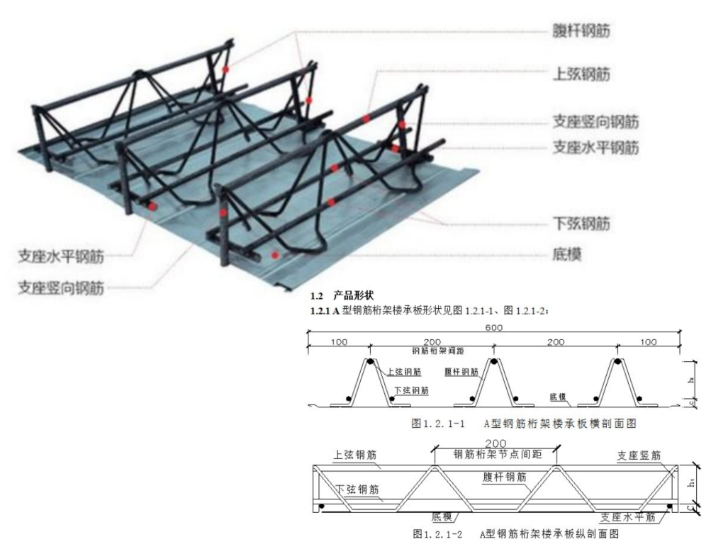
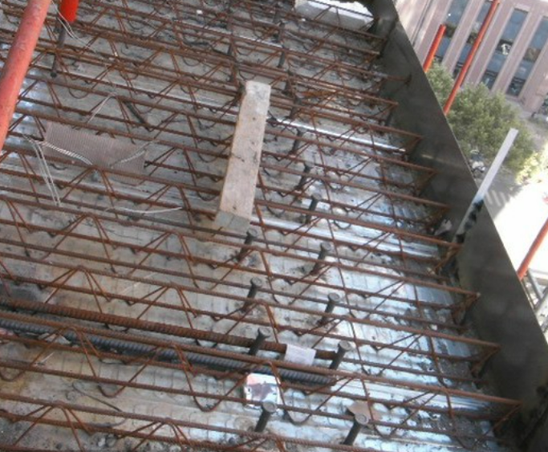

Slide 24
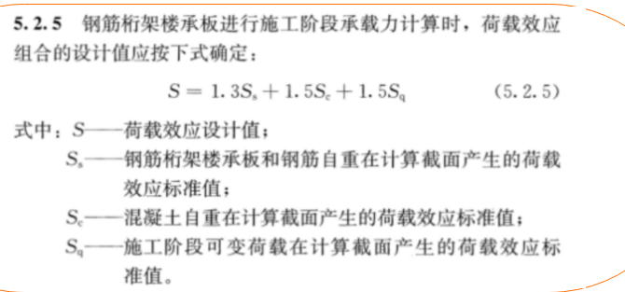
施工阶段：
强度稳定验算

Slide 25
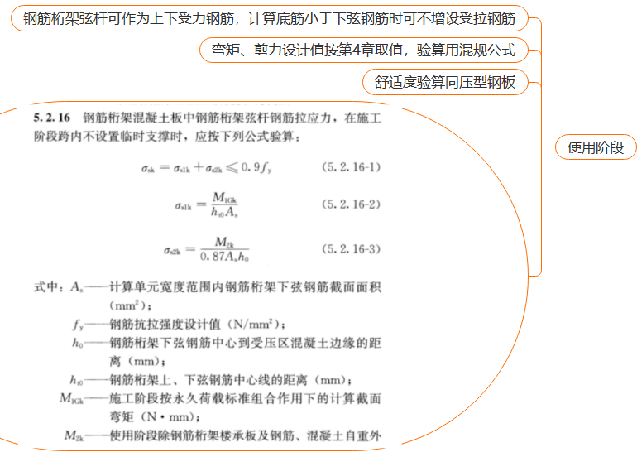

Slide 26
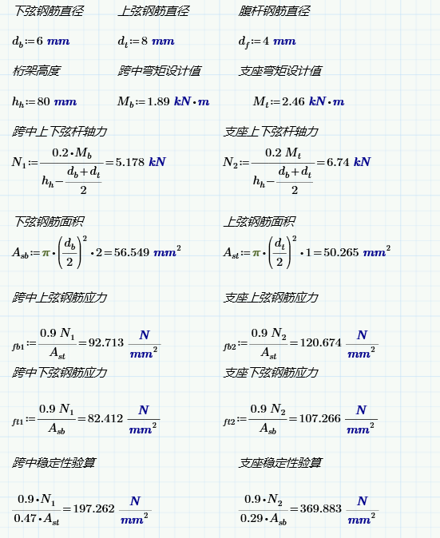
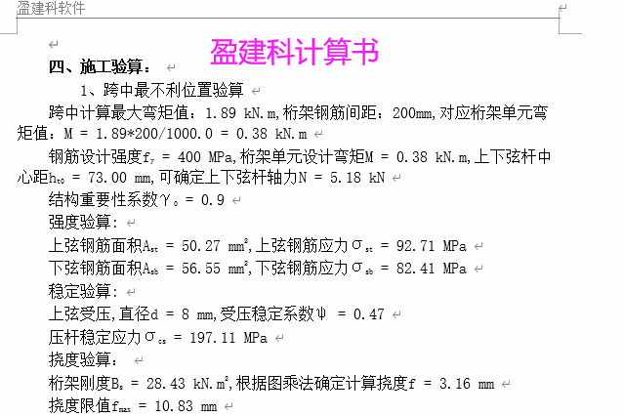
施工阶段

Slide 27
使用阶段

Slide 28
盈建科期待
与美好集团更加全面与深入合作
THANKS
北京市东城区北三环东路36号
010-60936006
盈建科助力建筑工业化
support@yjk.cn
www.yjk.cn
PPT模板下载：www.1ppt.com/moban/ 行业PPT模板：www.1ppt.com/hangye/
节日PPT模板：www.1ppt.com/jieri/ PPT素材下载：www.1ppt.com/sucai/
PPT背景图片：www.1ppt.com/beijing/ PPT图表下载：www.1ppt.com/tubiao/
优秀PPT下载：www.1ppt.com/xiazai/ PPT教程： www.1ppt.com/powerpoint/
Word教程： www.1ppt.com/word/ Excel教程：www.1ppt.com/excel/
资料下载：www.1ppt.com/ziliao/ PPT课件下载：www.1ppt.com/kejian/
范文下载：www.1ppt.com/fanwen/ 试卷下载：www.1ppt.com/shiti/
教案下载：www.1ppt.com/jiaoan/
字体下载：www.1ppt.com/ziti/

